Slide 1


MEDICALTRACK
HIRSCH Claude

Slide 2
Sommaire
Présentation du projet (blabla sur le projet)
Présentation des taches (générales et personnels)
Présentation de la solution proposée
Amélioration possible et suite du projet

Slide 3
Présentation générale du système
Présentation du projet
Informatisé les dossiers des patients
Savoir en temps réel où se trouve le patient
Savoir l’état d’avancement de l’intervention
Gérer au mieux l’utilisation du matériel et du personnel

Slide 4
Les acteurs du système
Présentation du projet
Patient
Personnel administratif
Infirmier(ière) en chef
Personnel hospitalier

Slide 5
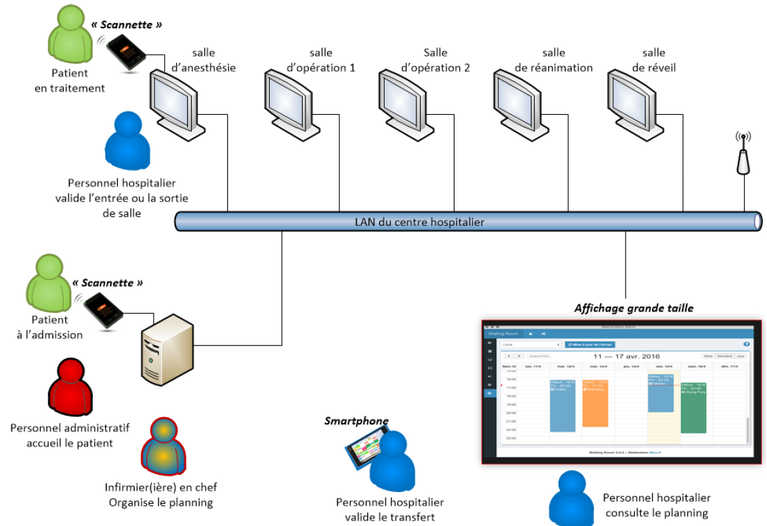



Slide 6
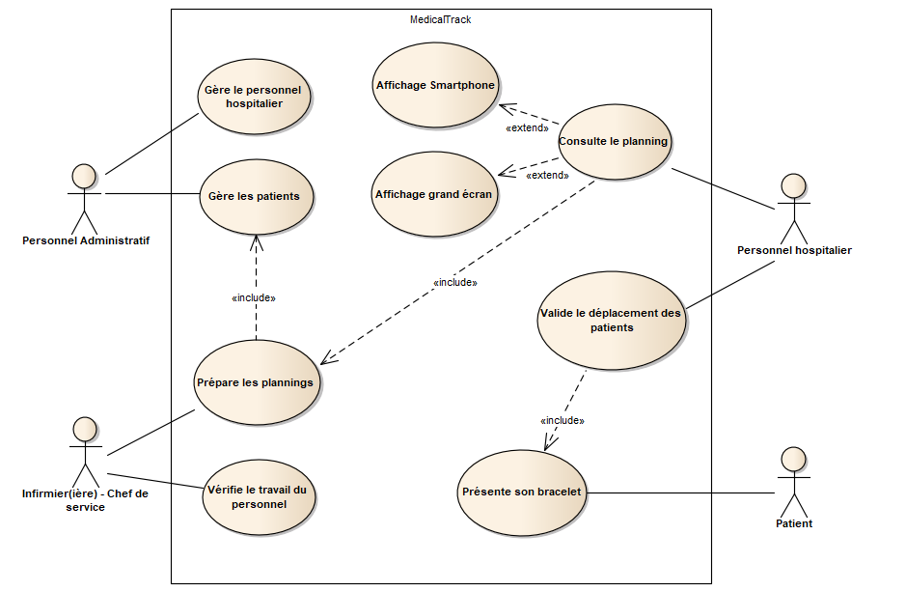

Slide 7
Présentation des taches
4 étudiants
Mise en place de la base de données
Création des différentes applications
Mise en relation de ces dernières
3

Slide 8
Ce que je devais faire
Présentation des taches
Application MedicalAdmin et MedicalPlanning
Mise en place et gestion de la base de données

Slide 9
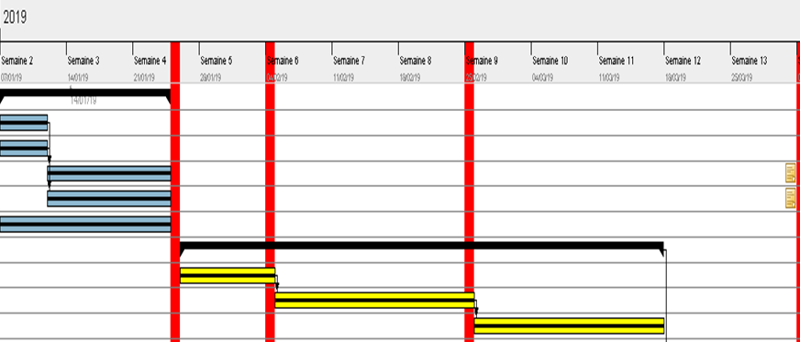
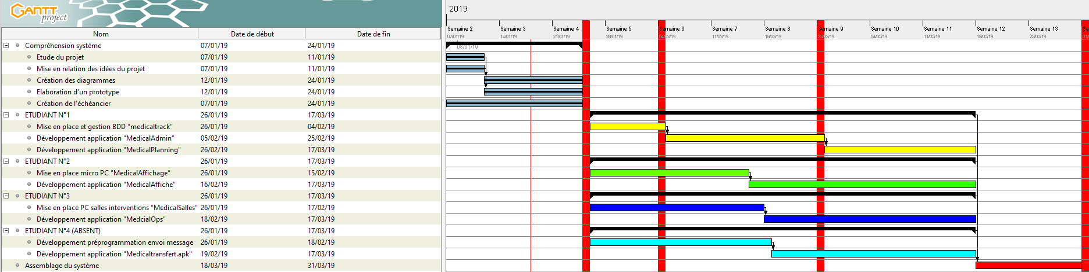

Slide 10
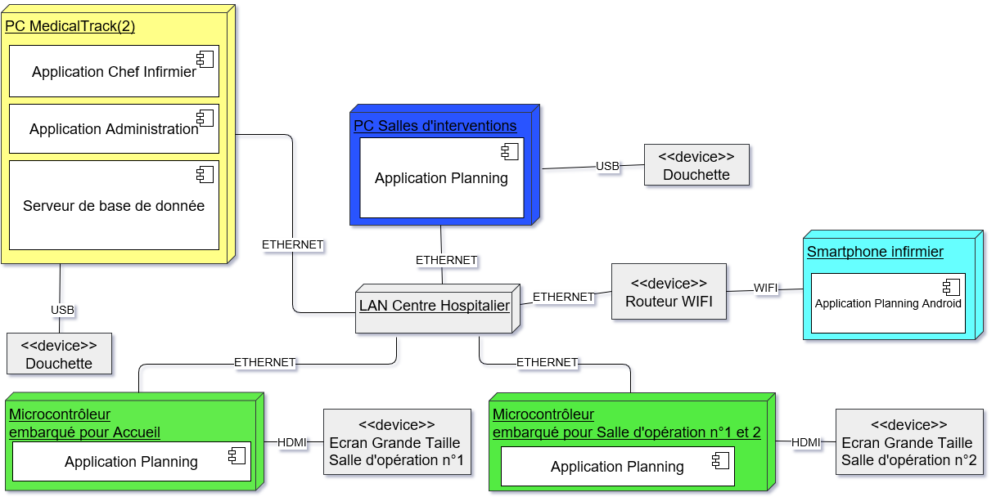
Présentation de la solution proposée
Une application pour MedicalAdmin et MedicalPlanning
Une base de données MySQL Medicaltrack

Slide 11

Traçabilité et accessibilité de la solution
Présentation de la solution proposée
Mise en commun de la solution
Accessibilité (extension VS)
Possibilité de créer des « Issues »

Slide 12
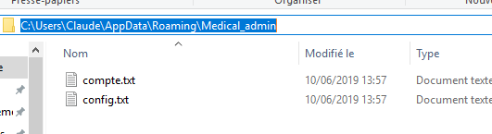
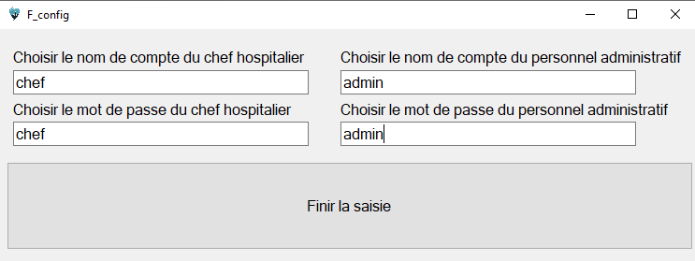
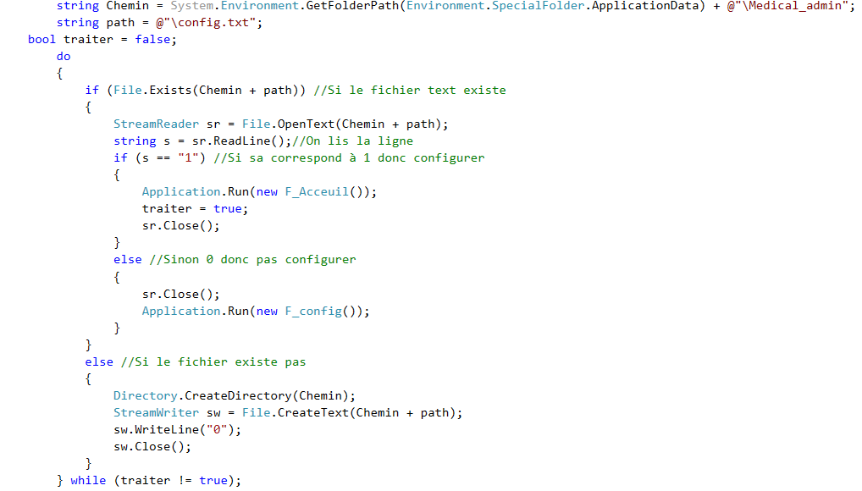

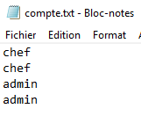
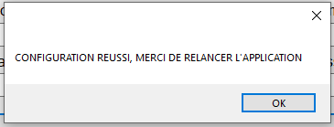
Application MedicalAdmin + MedicalPlanning Premier lancement
Présentation de la solution proposée

Slide 13
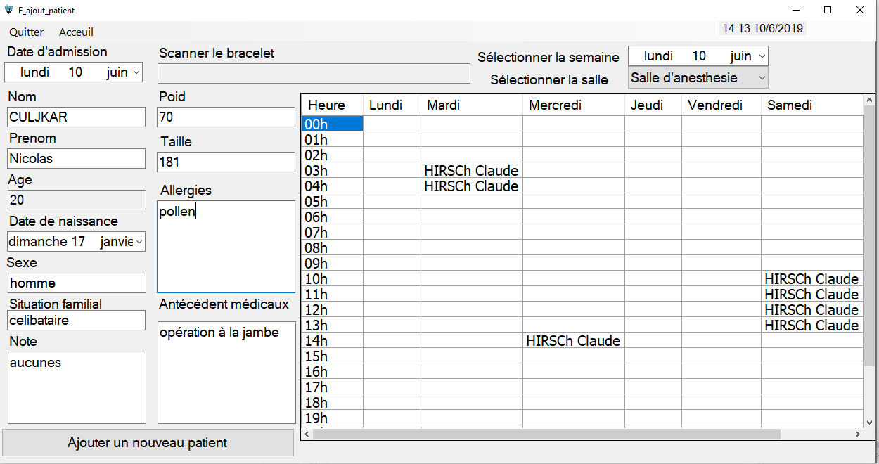
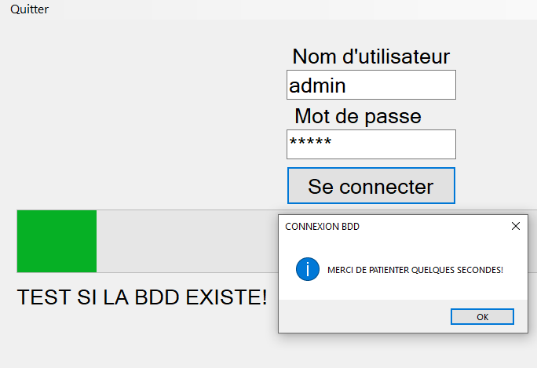
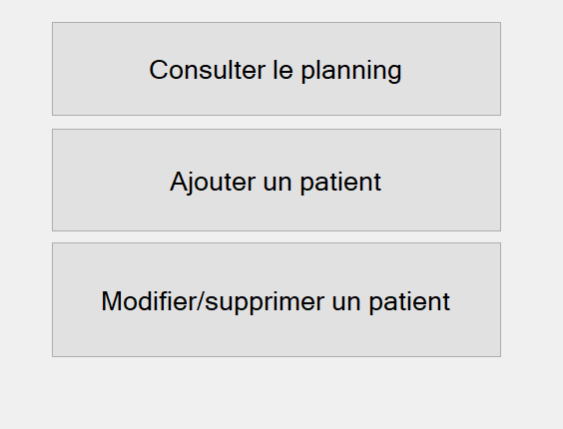
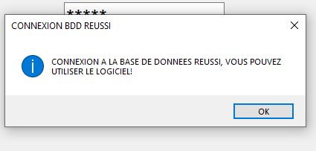
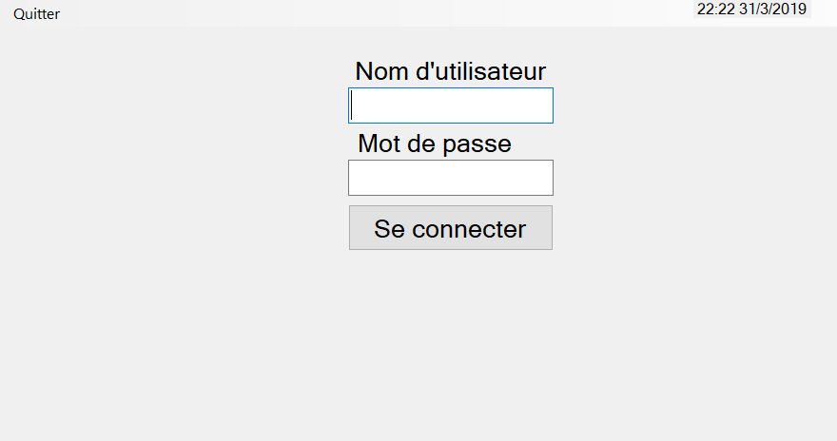
Espace de connexion
Présentation de la solution proposée

Slide 14
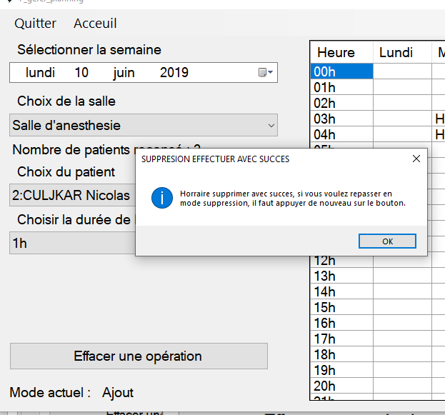
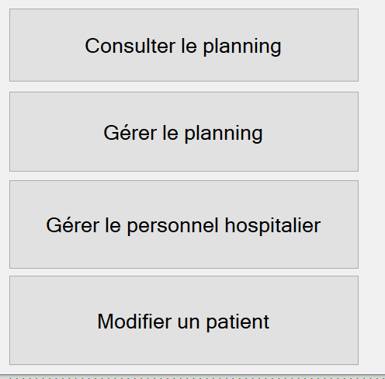
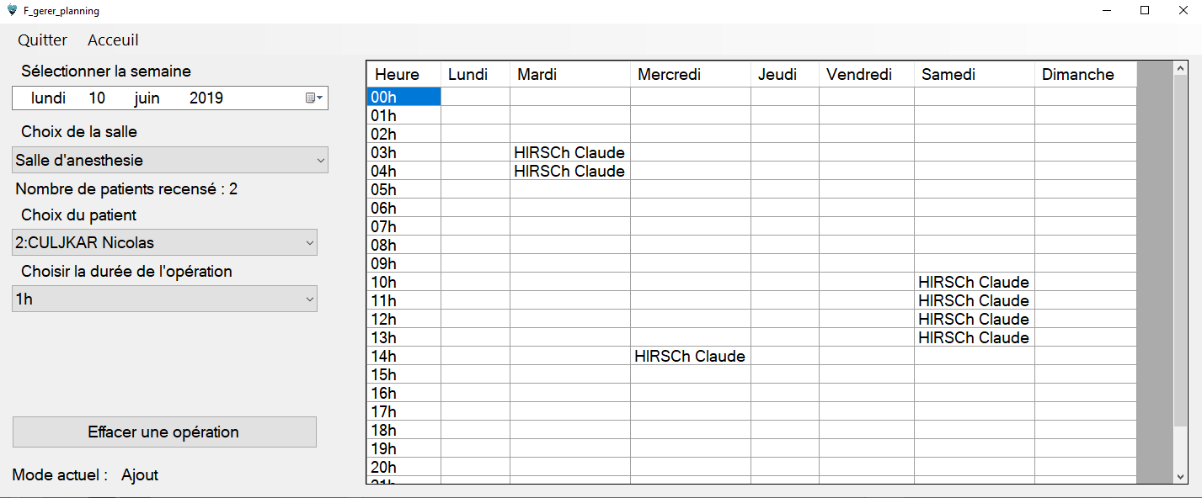
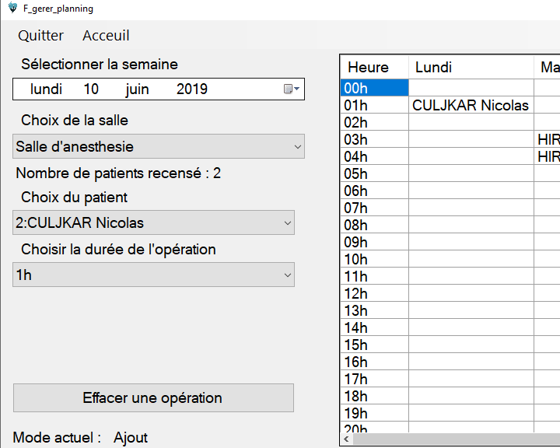
Présentation de la solution proposée

Slide 15
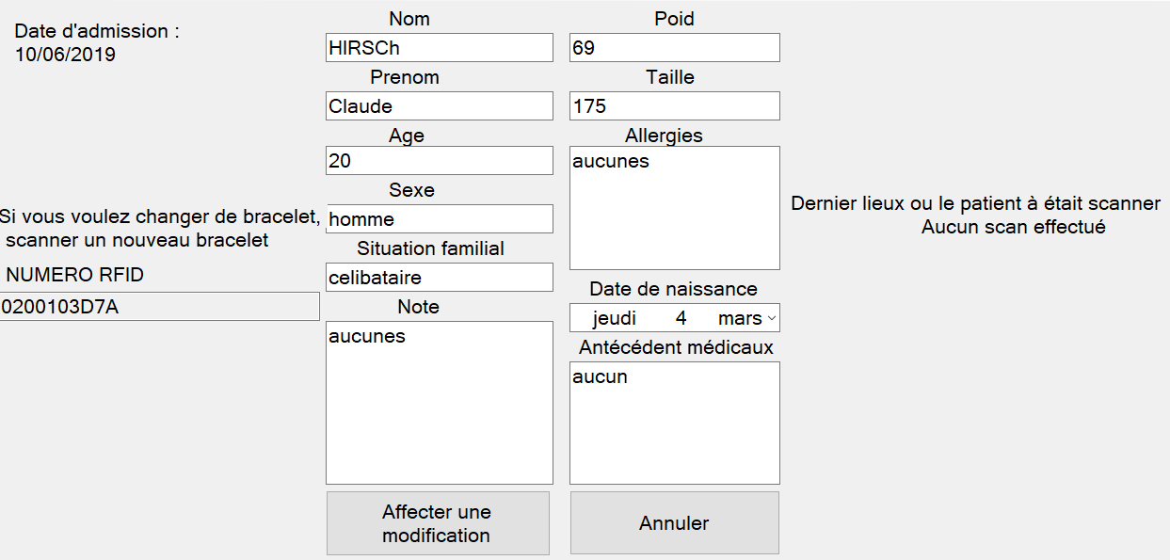
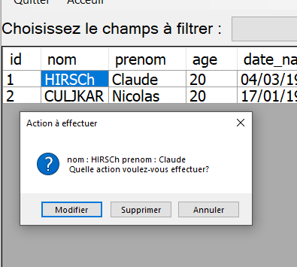
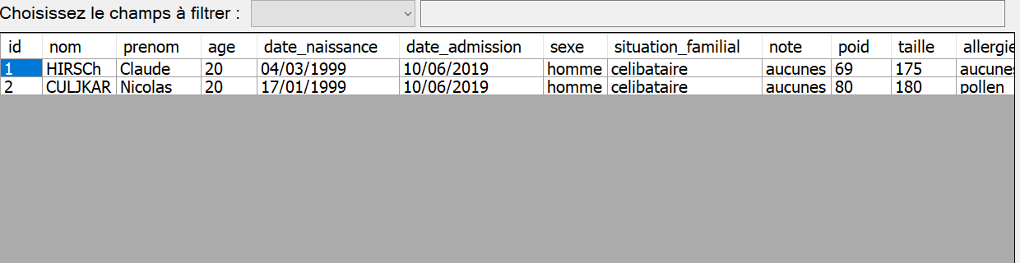
Dans le cas de l’administration
Présentation de la solution proposée

Slide 16
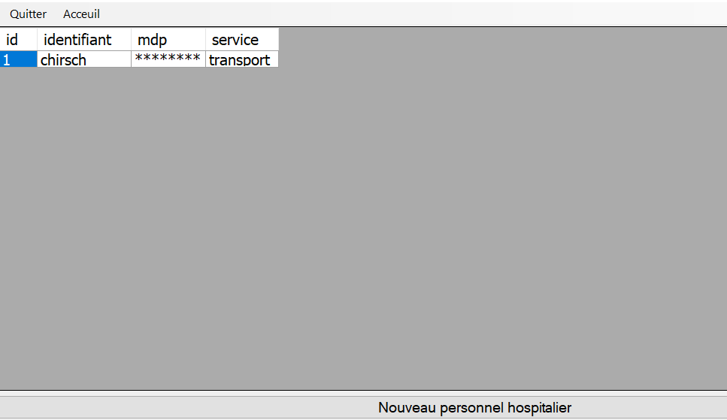
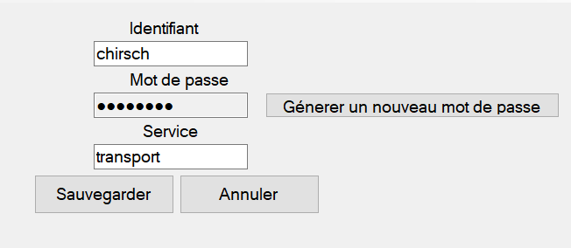
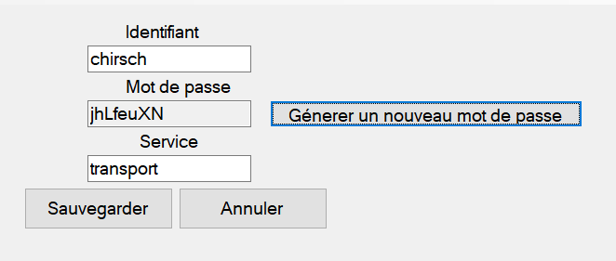
Dans le cas de l’infirmier(ère) en chef
Présentation de la solution proposée

Slide 17
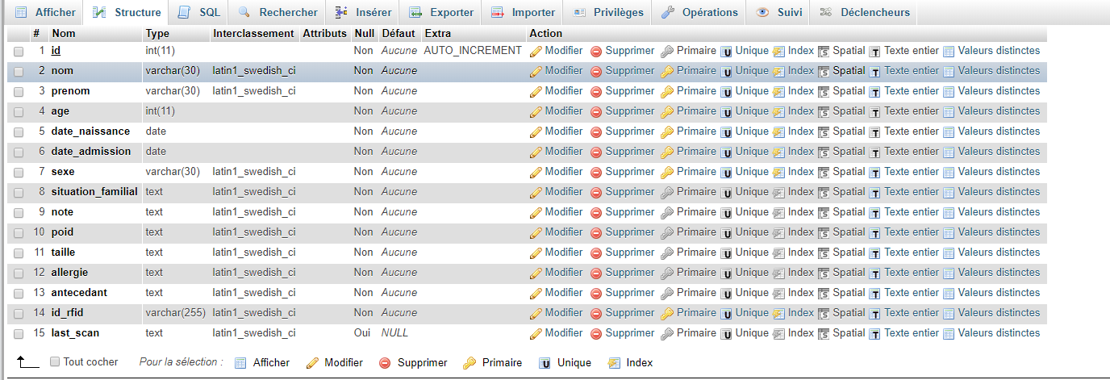
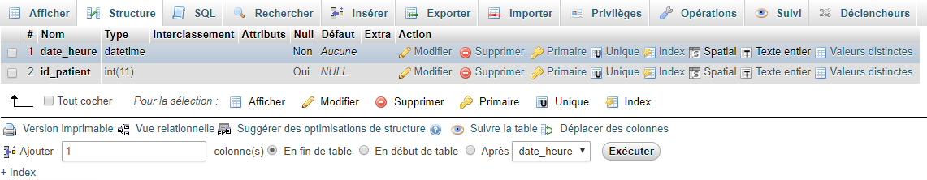
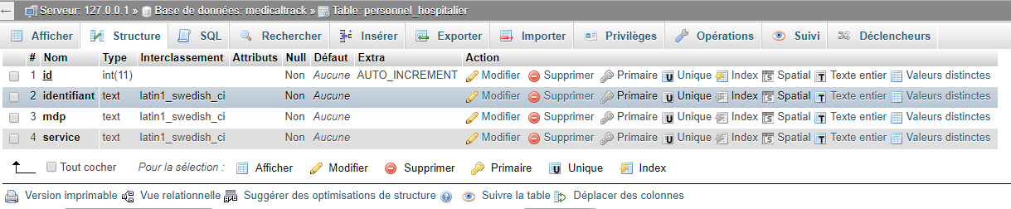
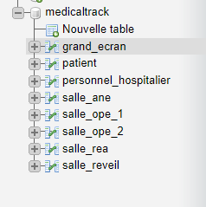
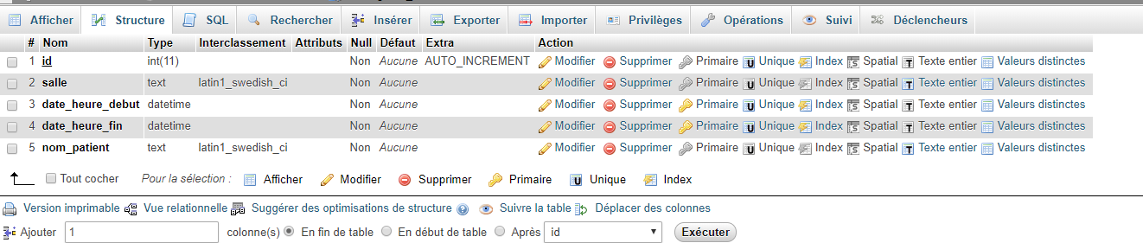
Au niveau de la base de données ?
Présentation de la solution proposée

Slide 18
Amélioration possible et suite du projet
Amélioration du planning (couleur, plusieurs patients)
Liaison entre la table grand_ecran et les autres salles
Visuel

